Slide 1
Web后端开发

Slide 2
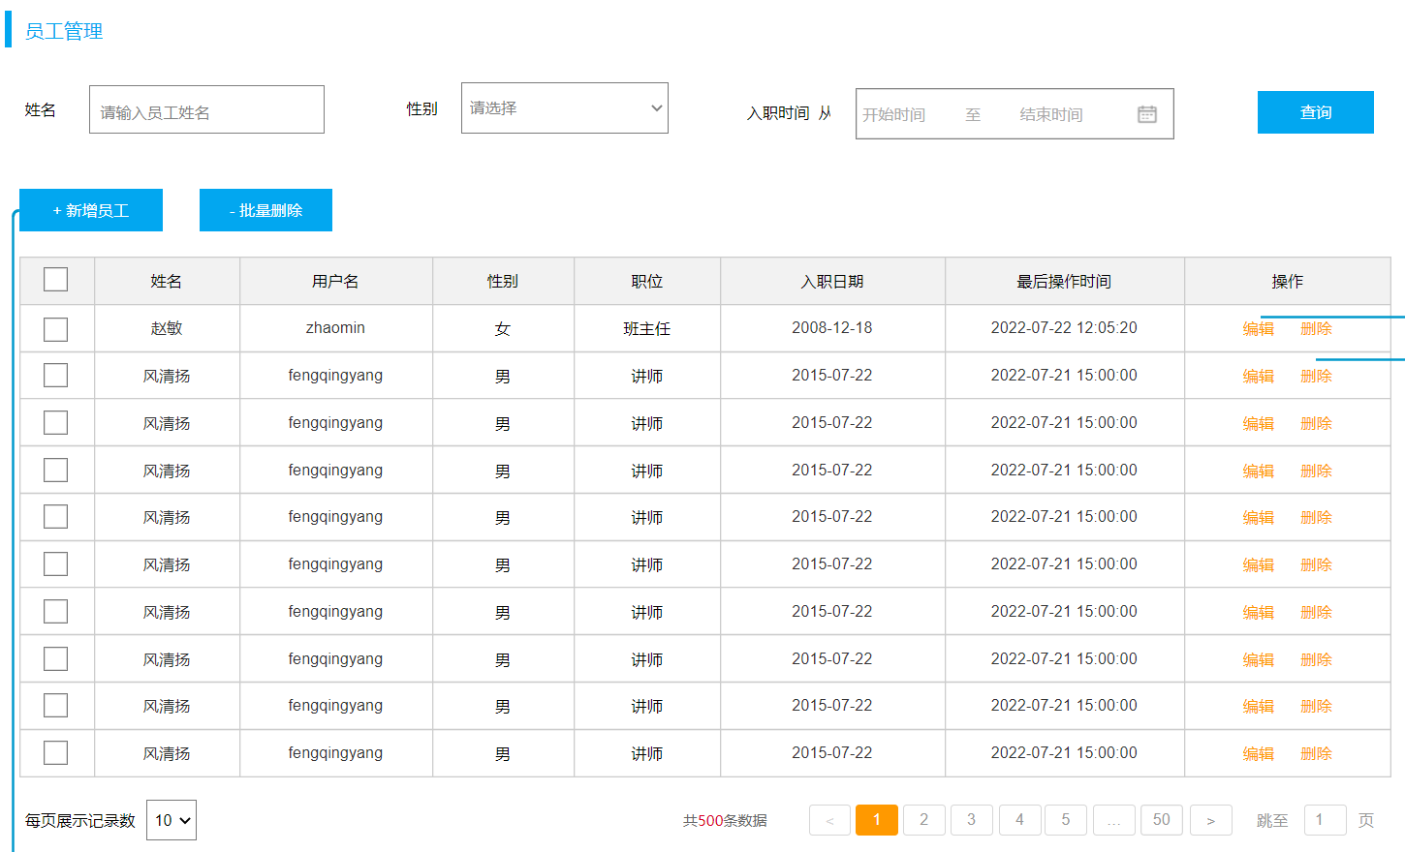
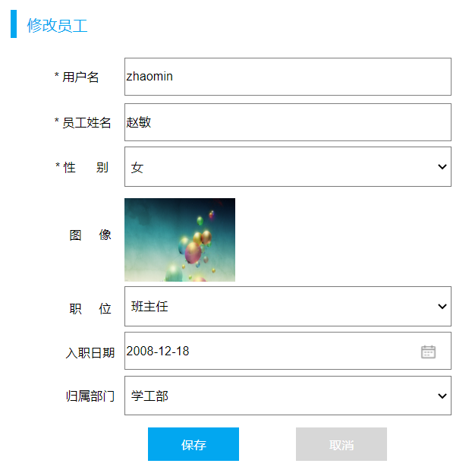
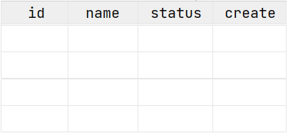
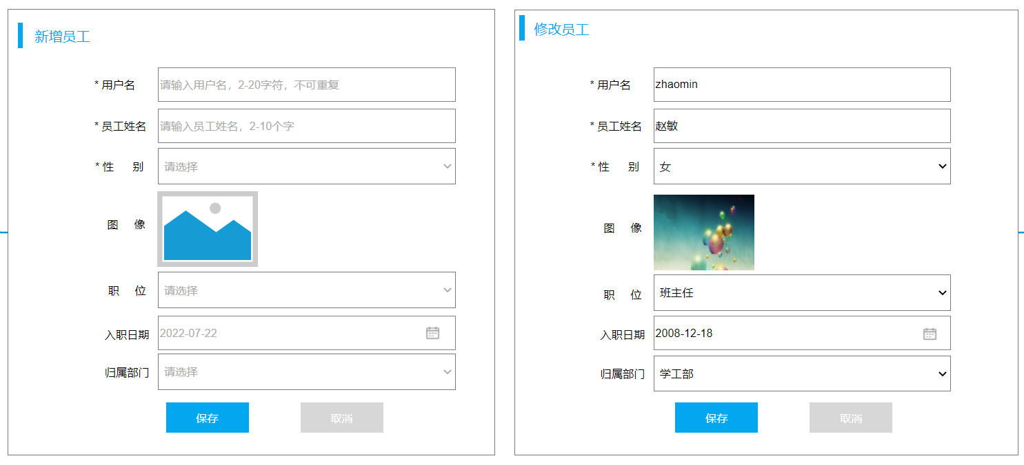
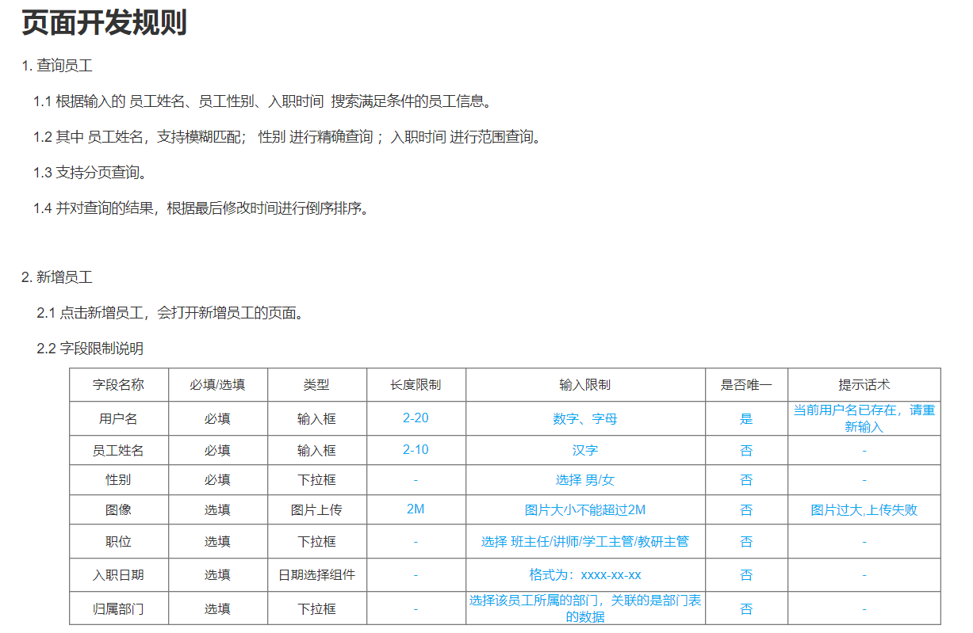
设计
概要设计、详细设计、接口设计、数据库设计
数据库
数据库设计
Mybatis
Java程序
数据库操作
原型 + 需求
优化
优化
索引、SQL优化、分库分表
数据库优化

Slide 3
Web后端开发
Mybatis

Slide 4



什么是Mybatis?
controller
service
dao
控制层
业务层
持久层
MyBatis是一款优秀的 持久层 框架，用于简化JDBC的开发。
MyBatis本是 Apache的一个开源项目iBatis, 2010年这个项目由apache迁移到了google code，并且改名为MyBatis 。2013年11月迁移到Github。
官网：https://mybatis.org/mybatis-3/zh/index.html

Slide 5
Mybatis入门
Mybatis基础增删改查
Mybatis动态SQL

Slide 6
Mybatis入门
01
快速入门
JDBC介绍
数据库连接池
lombok

Slide 7
Mybatis入门
01
快速入门
JDBC介绍
数据库连接池
lombok

Slide 8
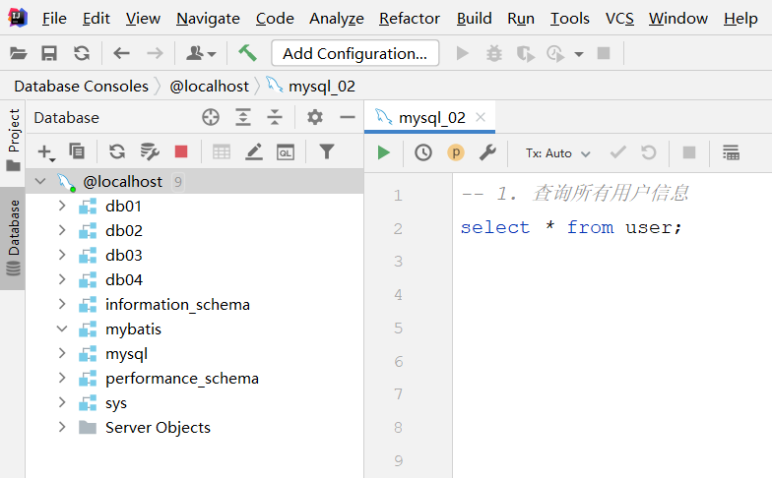

使用Mybatis查询所有用户数据

Slide 9

使用Mybatis查询所有用户数据

Slide 10

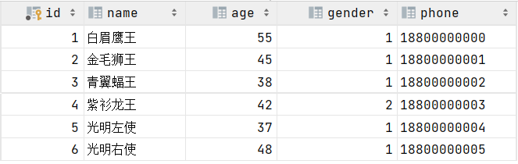
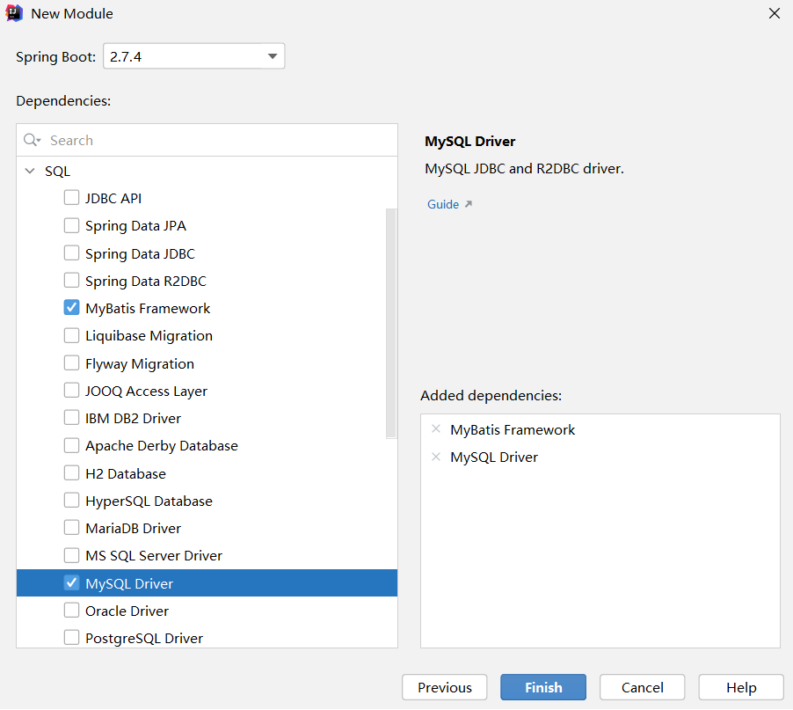
使用Mybatis查询所有用户数据
SQL
准备工作(创建springboot工程、数据库表user、实体类User)
引入Mybatis的相关依赖，配置Mybatis(数据库连接信息)
编写SQL语句(注解/XML)
public class User { private Integer id; private String name; private Short age; private Short gender; private String phone;
①
①
①
spring.datasource.driver-class-name=com.mysql.cj.jdbc.Driver spring.datasource.url=jdbc:mysql://localhost:3306/mybatis spring.datasource.username=root spring.datasource.password=1234
②
application.properties
@Mapper public interface UserMapper { @Select("select * from user") public List<User> list(); }
③

Slide 11
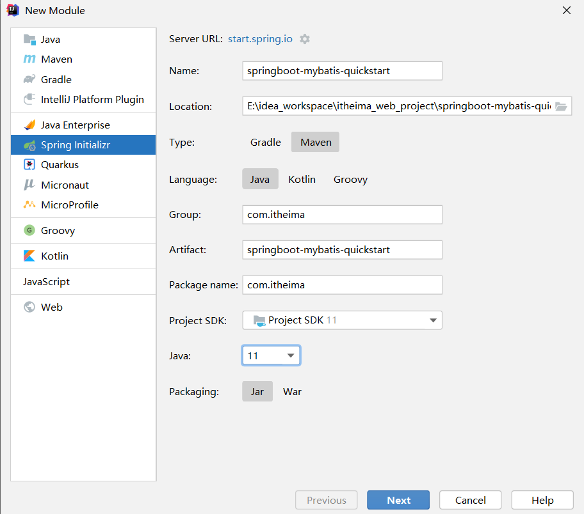
查询所有用户数据
①. 准备工作(创建springboot工程、数据库表user、实体类User)
public class User { private Integer id; private String name; private Short age; private Short gender; private String phone;
//省略 get / set 方法
}

Slide 12
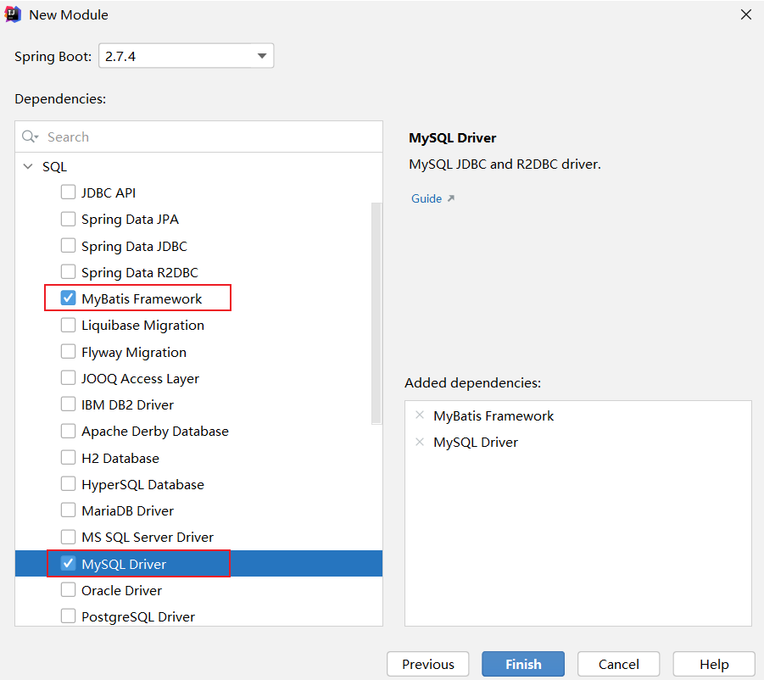
查询所有用户数据
②. 引入Mybatis的相关依赖，配置Mybatis(数据库连接信息)
#驱动类名称
spring.datasource.driver-class-name=com.mysql.cj.jdbc.Driver #数据库连接的url
spring.datasource.url=jdbc:mysql://localhost:3306/mybatis #连接数据库的用户名
spring.datasource.username=root
#连接数据库的密码 spring.datasource.password=1234

Slide 13
查询所有用户数据
③. 编写SQL语句(注解/XML)
@Mapper public interface UserMapper { @Select("select * from user") public List<User> list(); }

Slide 14
查询所有用户数据
④. 单元测试
@SpringBootTest class SpringbootMybatisQuickstart1ApplicationTests { @Autowired private UserMapper userMapper;
@Test public void test1(){ List<User> userList = userMapper.list(); userList.stream().forEach(user -> { System.out.println(user); }); } }

Slide 15
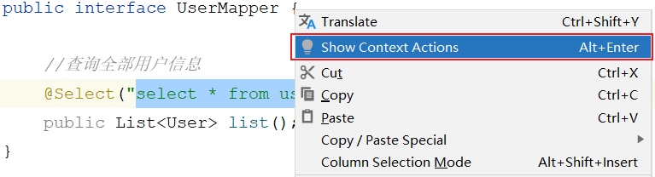
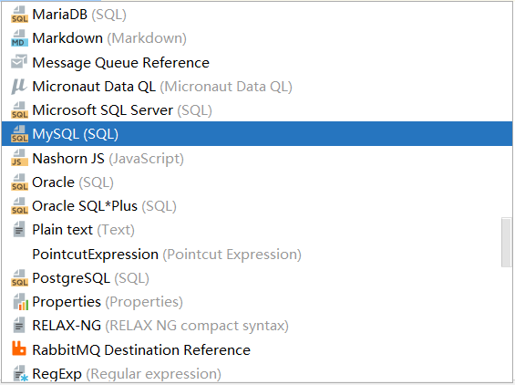
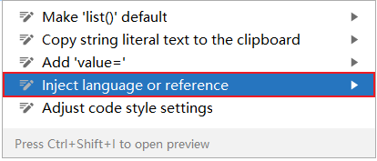
配置SQL提示
默认在mybatis中编写SQL语句是不识别的。可以做如下配置：

Slide 16

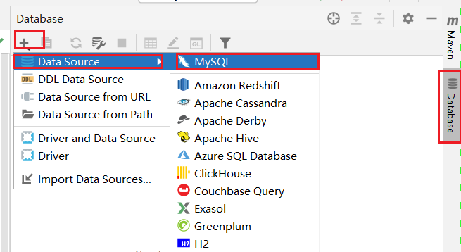
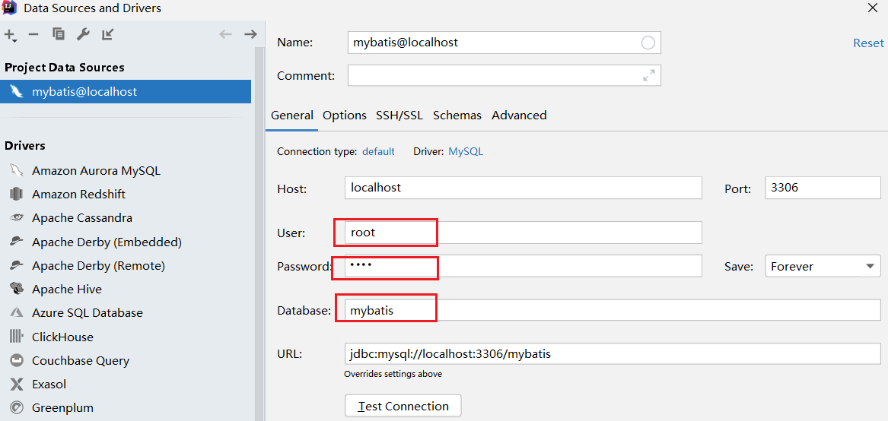
配置SQL提示
产生原因：Idea和数据库没有建立连接，不识别表信息
解决方式：在Idea中配置MySQL数据库连接

Slide 17
Mybatis入门
01
快速入门
JDBC介绍
数据库连接池
lombok

Slide 18
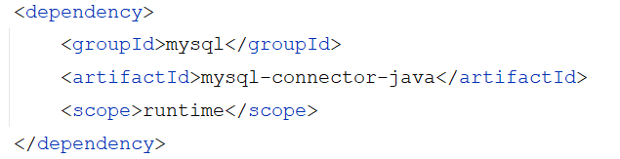



JDBC介绍
JDBC： ( Java DataBase Connectivity )，就是使用Java语言操作关系型数据库的一套API。
Java程序
JDBC
Mysql实现
Oracle实现
SqlServer实现
驱动
sun公司官方定义的一套操作所有关系型数据库的规范，即接口。
各个数据库厂商去实现这套接口，提供数据库驱动jar包。
我们可以使用这套接口（JDBC）编程，真正执行的代码是驱动jar包中的实现类。
本质

Slide 19
JDBC程序
//1.注册驱动 Class.forName("com.mysql.cj.jdbc.Driver"); //2.获取连接 String url = "jdbc:mysql://localhost:3306/mybatis "; String username = "root"; String password = "1234"; Connection conn = DriverManager.getConnection(url, username, password); //3.获取执行SQL的对象Statement,执行SQL String sql = "select * from user"; Statement statement = conn.createStatement(); ResultSet resultSet = statement.executeQuery(sql); List<User> userList = new ArrayList<>(); while (resultSet.next()){ int id = resultSet.getInt("id"); String name = resultSet.getString("name"); short age = resultSet. getShort("age"); short gender = resultSet.getShort("gender"); String phone = resultSet.getString("phone"); User user = new User(id,name,age,gender,phone); userList.add(user); } //4.释放资源 statement.close(); connection.close();
硬编码
资源浪费
性能降低
繁琐
JDBC

Slide 20

JDBC vs MyBatis
//1.注册驱动 Class.forName("com.mysql.cj.jdbc.Driver"); //2.获取连接 String url = "jdbc:mysql://localhost:3306/mybatis "; String username = "root"; String password = "1234"; Connection conn = DriverManager.getConnection(url, username, password); //3.获取执行SQL的对象Statement,执行SQL String sql = "select * from user"; Statement statement = conn.createStatement(); ResultSet resultSet = statement.executeQuery(sql); List<User> userList = new ArrayList<>(); while (resultSet.next()){ int id = resultSet.getInt("id"); String name = resultSet.getString("name"); short age = resultSet. getShort("age"); short gender = resultSet.getShort("gender"); String phone = resultSet.getString("phone"); User user = new User(id,name,age,gender,phone); userList.add(user); } //4.释放资源 statement.close(); connection.close();
硬编码
spring.datasource.driver-class-name=com.mysql.cj.jdbc.Driver spring.datasource.url=jdbc:mysql://localhost:3306/mybatis spring.datasource.username=root spring.datasource.password=1234
VS
@Mapper public interface UserMapper { @Select("select * from user") public List<User> list(); }
繁琐
SpringBoot+Mybatis
资源浪费
性能降低
JDBC
数据库连接池

Slide 21

Mybatis
#驱动类名称 spring.datasource.driver-class-name=com.mysql.cj.jdbc.Driver #数据库连接的url spring.datasource.url=jdbc:mysql://localhost:3306/mybatis #连接数据库的用户名 spring.datasource.username=root #连接数据库的密码 spring.datasource.password=1234
application.properties
@Mapper public interface UserMapper { @Select("select * from user") public List<User> list(); }
mapper接口

Slide 22
JDBC
sun公司提供的一套操作关系型数据库的API（规范）。

Slide 23
Mybatis入门
01
快速入门
JDBC介绍
数据库连接池
lombok

Slide 24


数据库连接池
数据库连接池是个容器，负责分配、管理数据库连接(Connection)
它允许应用程序重复使用一个现有的数据库连接，而不是再重新建立一个
释放空闲时间超过最大空闲时间的连接，来避免因为没有释放连接而引起的数据库连接遗漏
数据库连接池
优势
资源重用
提升系统响应速度
避免数据库连接遗漏
SQL
SQL
数据库连接池

Slide 25
数据库连接池
标准接口：DataSource
官方(sun)提供的数据库连接池接口，由第三方组织实现此接口。
功能：获取连接
常见产品：
C3P0
DBCP
Druid
Hikari
(springboot默认)
Druid（德鲁伊）
Druid连接池是阿里巴巴开源的数据库连接池项目
功能强大，性能优秀，是Java语言最好的数据库连接池之一

Slide 26
数据库连接池
切换Druid数据库连接池
官方地址：https://github.com/alibaba/druid/tree/master/druid-spring-boot-starter
<dependency> <groupId>com.alibaba</groupId> <artifactId>druid-spring-boot-starter</artifactId> <version>1.2.8</version> </dependency>
pom.xml
spring.datasource.driver-class-name=com.mysql.cj.jdbc.Driver spring.datasource.url=jdbc:mysql://localhost:3306/mybatis spring.datasource.username=root spring.datasource.password=1234
spring.datasource.druid.driver-class-name=com.mysql.cj.jdbc.Driver spring.datasource.druid.url=jdbc:mysql://localhost:3306/mybatis spring.datasource.druid.username=root spring.datasource.druid.password=1234
application.properties
application.properties

Slide 27
数据库连接池
是一个容器，负责分配、管理数据库连接(Connection)
优势：资源复用、提升系统响应速度
接口：DataSource
产品：C3P0、DBCP、Druid、Hikari

Slide 28
Mybatis入门
01
快速入门
JDBC介绍
数据库连接池
lombok

Slide 29
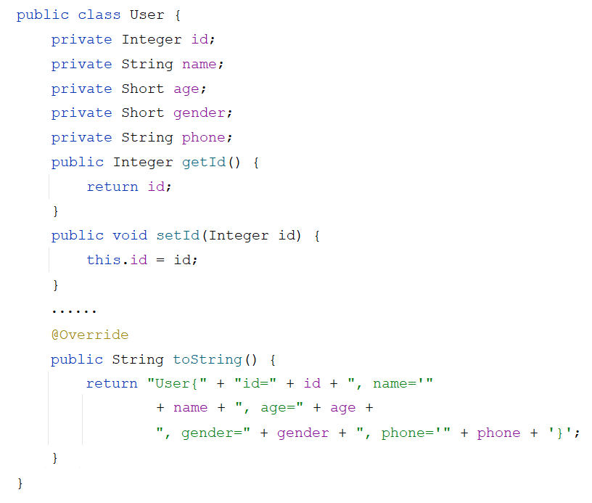
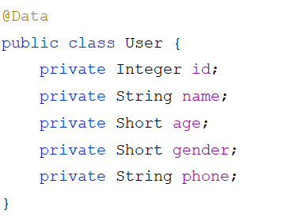
问题分析
臃肿
lombok

Slide 30
lombok
Lombok是一个实用的Java类库，能通过注解的形式自动生成构造器、getter/setter、equals、hashcode、toString等方法，并可以自动化生成日志变量，简化java开发、提高效率。
<dependency> <groupId>org.projectlombok</groupId> <artifactId>lombok</artifactId> </dependency>
注解 | 作用
@Getter/@Setter | 为所有的属性提供get/set方法
@ToString | 会给类自动生成易阅读的 toString 方法
@EqualsAndHashCode | 根据类所拥有的非静态字段自动重写 equals 方法和 hashCode 方法
@Data | 提供了更综合的生成代码功能（@Getter + @Setter + @ToString + @EqualsAndHashCode）
@NoArgsConstructor | 为实体类生成无参的构造器方法
@AllArgsConstructor | 为实体类生成除了static修饰的字段之外带有各参数的构造器方法。
注意事项
Lombok会在编译时，自动生成对应的java代码。我们使用lombok时，还需要安装一个lombok的插件(idea自带)。

Slide 31
快速入门
JDBC介绍
数据库连接池

